Slide 1
ΠΑΓΚΥΠΡΙΟΣ ΣΥΝΔΕΣΜΟΣ ΜΕΛΙΣΣΟΚΟΜΩΝ - ΚΕΝΤΡΟ ΜΕΛΙΣΣΟΚΟΜΙΑΣ
Λεωφ.Σταυρού 34, Στρόβολος 2035, Λευκωσία
Τήλ:22-420051, Ηλ.Διευ. info@cybeeas.org
09 Νοεμβρίου 2017
ΠΡΟΣΚΛΗΣΗ
ΓΕΝΙΚΗ ΣΥΝΕΛΕΥΣΗ ΠΑΓΚΥΠΡΙΟΥ ΣΥΝΔΕΣΜΟΥ ΜΕΛΙΣΣΟΚΟΜΩΝ
Ο Παγκύπριος Σύνδεσμος Μελισσοκόμων σας προσκαλεί στην
Ετήσια Εκλογική - Γενική του Συνέλευση που θα πραγματοποιηθεί
το Σάββατο, 16 Δεκεμβρίου 2017, η ώρα 8:30 π.μ.
στην αίθουσα του Κέντρου Γεωργικής Εκπαίδευσης (Κ.Ε.Γ.Ε ΛΕΜΕΣΟΥ),
του Επαρχιακού Γεωργικού Γραφείου, στη Λεμεσό.
Κατά τη διάρκεια της Γενικής Συνέλευσης θα διεξαχθούν εκλογές,
με σκοπό την ανάδειξη του νέου Διοικητικού Συμβουλίου με δημοκρατικές διαδικασίες.
Η παρουσία σας στη Γενική Συνέλευση είναι ιδιαίτερα σημαντική
για ανταλλαγή απόψεων, εμπειριών και τεχνογνωσίας που πιστεύουμε ότι θα έχει ευεργετικά αποτελέσματα στον περαιτέρω εκσυγχρονισμό, ενδυνάμωση και βελτίωση της Κυπριακής μελισσοκομίας.
Με εκτίμηση
το ΔΣ του
Παγκυπρίου Συνδέσμου Μελισσοκόμων

Slide 2
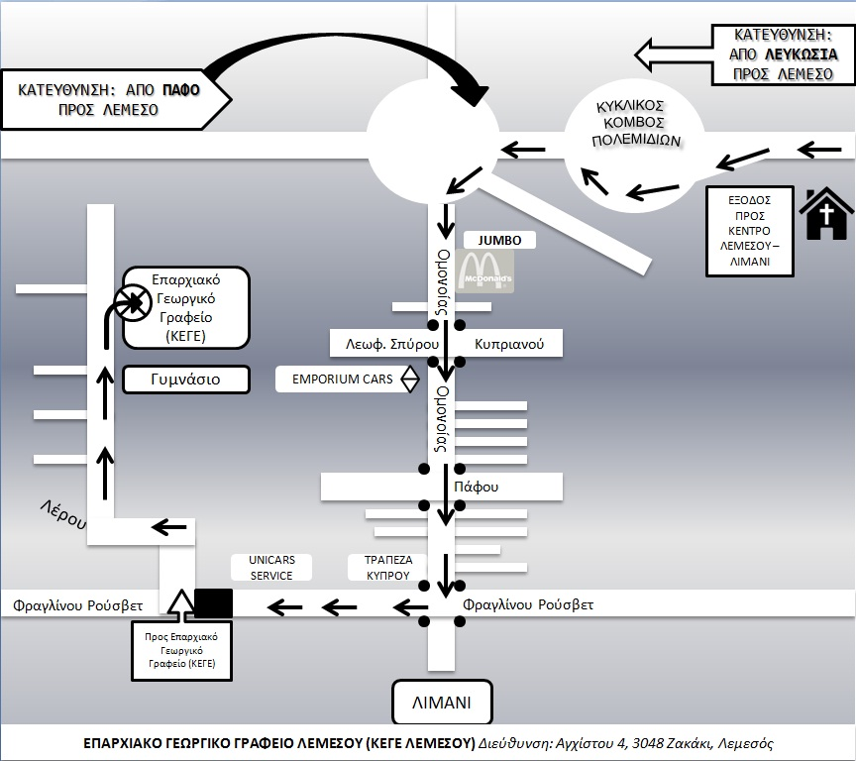
Εκλογική διαδικασία για σύσταση του Διοικητικού Συμβουλίου του ΠΑ.ΣΥ.ΜΕ. για τα έτη 2018-2020
ΠΛΗΡΟΦΟΡΙΕΣ ΓΙΑ ΥΠΟΒΟΛΗ ΥΠΟΨΗΦΙΟΤΗΤΩΝ:
α) Κάθε ενεργό μέλος δικαιούται να υποβάλει γραπτώς αίτηση για υποψηφιότητα με την παρουσίαση απόδειξης τακτοποίησης της ετήσιας συνδρομής2017-2018, στην είσοδο της αίθουσας.
β) Ο σχετικός κατάλογος θα παραδοθεί στην Εφορευτική Επιτροπή που θα ορισθεί σύμφωνα με τις πρόνοιες του Καταστατικού.
γ) Η Εφορευτική Επιτροπή θα παραχωρήσει ισόποσο χρόνο, 3 λεπτά για σύντομη παρουσίαση του κάθε υποψηφίου, καθώς και του οράματος του για την επόμενη διετία, ενώπιων της Συνέλευσης. Προτρέπουμε τους υποψήφιους όπως προσέλθουν προετοιμασμένοι με γραπτό κείμενο, εάν αυτοί το επιθυμούν.
δ) Η Εφ. Επιτροπή κατά την απόλυτη κρίση της μπορεί να ανακηρύξει τα νέα μέλη, είτε μετά από ψηφοφορία (κάλπη), είτε χωρίς εκλογές εάν οι υποψήφιοι δεν υπερβαίνουν τον αριθμό που ορίζεται στο Καταστατικό.
ε) Μετά την ανακήρυξη της νέας επιτροπής, το Σώμα θα συνέλθει υπό την προεδρεία της Εφορευτικής Επιτροπής για να ορίσει το νέο πρόεδρο.
ζ) Ψηφοδέλτια θα δίνονται ΜΟΝΟ σε όσους παρουσιάζουν απόδειξη τακτοποίησης της ετήσιας συνδρομής τους για το έτος 2017-2018.
Περισσότερες πληροφορίες για την Γενική & Εκλογική Συνέλευση του ΠΑ.ΣΥ.ΜΕ., καθώς και για την Ημερίδα μπορείτε να βρείτε στην ιστοσελίδα http://www.cybeeas.com/

